Slide 1
ProcureVision KZ
Контрольная точка TEST v6.7
Собрано из Samruk
19 лотов
Samruk: 19 лотов и пакет из 3 техспецификаций
Автоскачивание PDF
3 новых лота
Ошибки пакета
02.09.2026
TEST9
0
Пакетная цепочка подтверждена: 2 страницы -> 19 лотов -> 3 PDF -> Supabase -> портал.

Slide 2
ProcureVision KZ / Aidar Tenders TEST
Что именно доказано на TEST8 -> TEST9
1
Пагинация Samruk
2
Безопасная диагностика
3
Bridge TEST9
10 лотов + 9 лотов = 19 уникальных
TEST8 не писал в Supabase и не скачивал PDF
Собрал все 19 строк текущего поиска
4
Пакет из 3 лотов
5
Supabase
6
Портал
Скачал и разобрал 3 техспецификации подряд
Записал raw.techspec без ошибок
Показал техспеку лота 4521600 в карточке
Итог: после TEST3 система перешла от одного проверочного PDF к устойчивой пакетной обработке нескольких лотов.

Slide 3
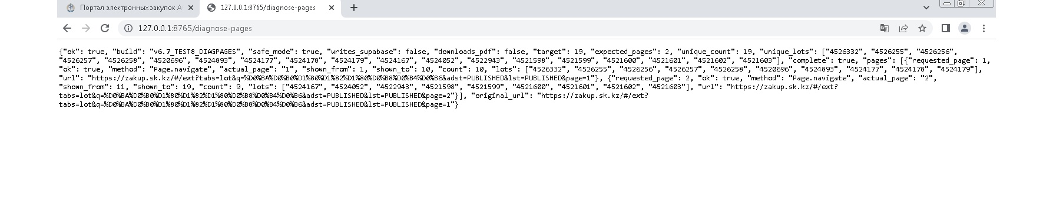
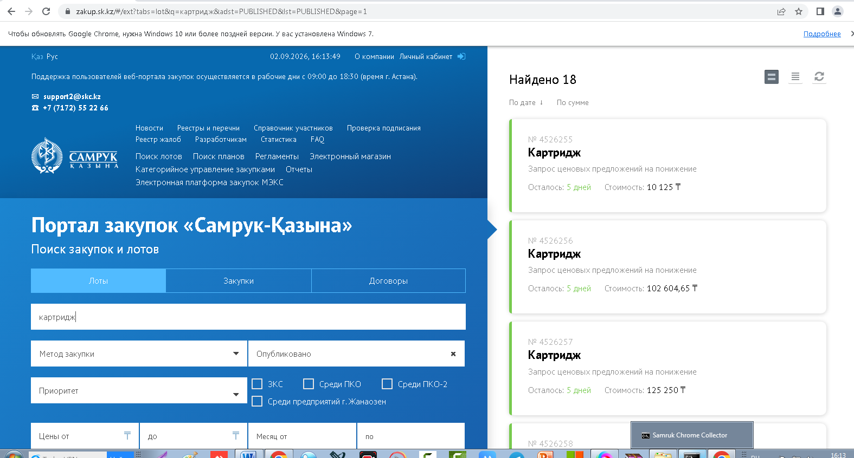
ProcureVision KZ / Aidar Tenders TEST
TEST8: Bridge собрал обе страницы Samruk
Запрос
картридж
Найдено Samruk
Страница 1
10 лотов
Страница 2
9 лотов
Итого
19 уникальных
19
Режим TEST8
SAFE MODE
Важно: TEST8 только проверял страницы. writes_supabase = false, downloads_pdf = false.

Slide 4
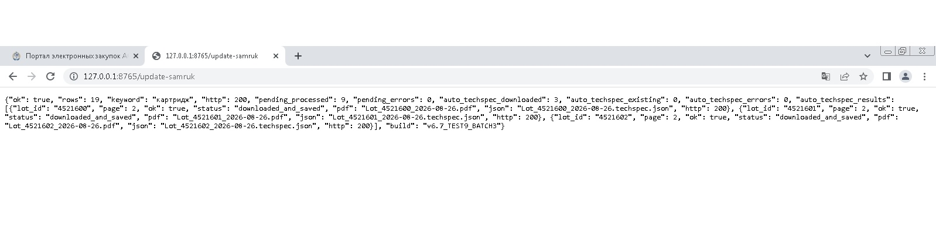
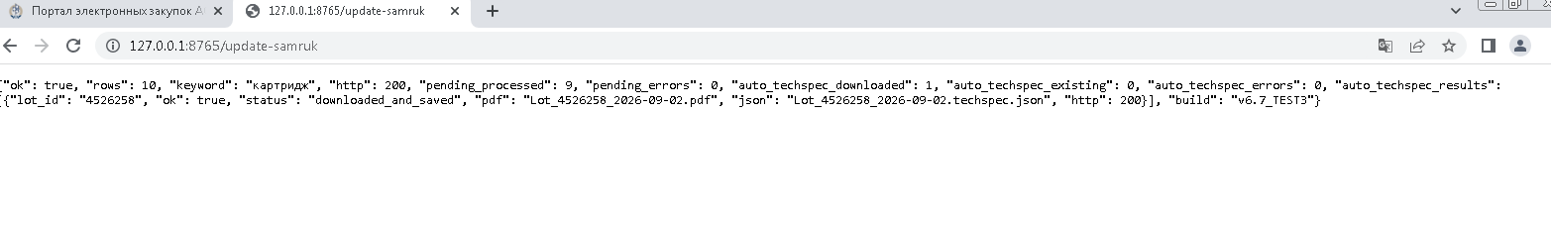
ProcureVision KZ / Aidar Tenders TEST
TEST9: пакет из 3 техспецификаций прошёл без ошибок
rows
19
auto_techspec_downloaded
3
auto_techspec_errors
0
Лоты 4521600, 4521601, 4521602: status = downloaded_and_saved; для каждого создан PDF и techspec JSON, запись в Supabase вернула HTTP 200.

Slide 5
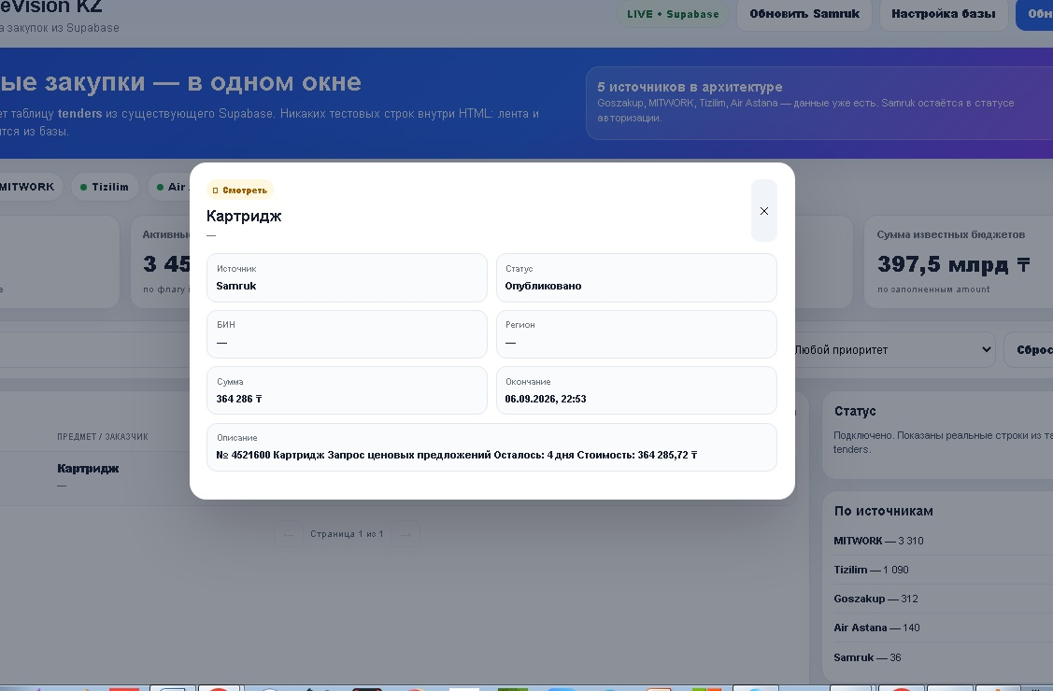
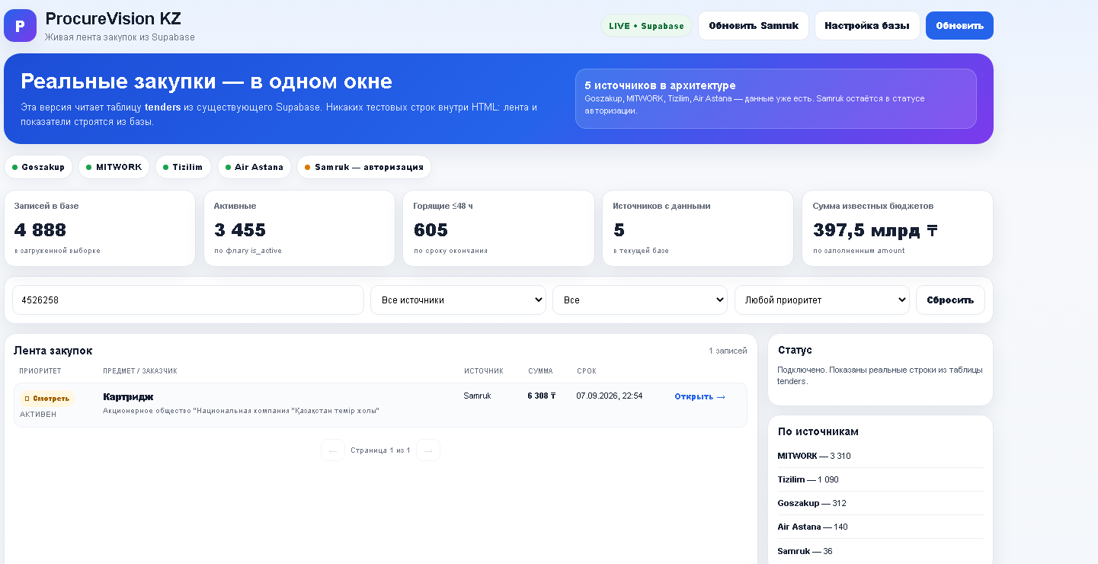
ProcureVision KZ / Aidar Tenders TEST
Лот 4521600 дошёл до тестового портала
Лот найден в общей ленте
Источник: Samruk
Сумма: 364 286 ₸
Карточка открывается из портала
После обновления данных портал подтянул raw.techspec. Это подтверждает прохождение лота от Samruk до пользовательского интерфейса.

Slide 6
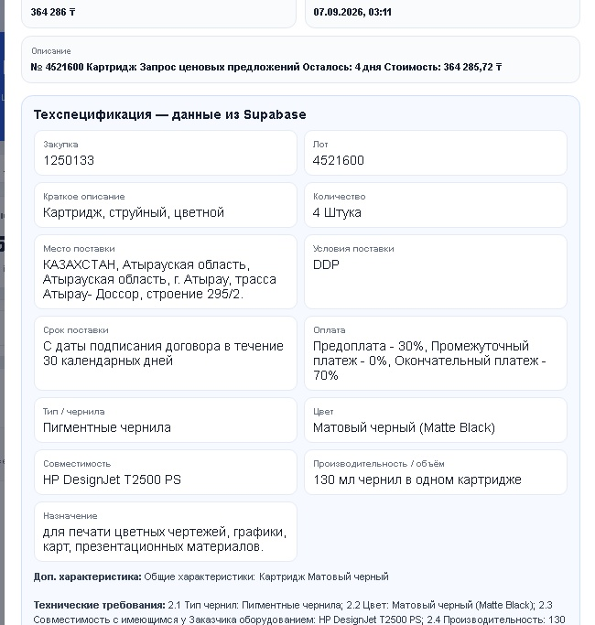
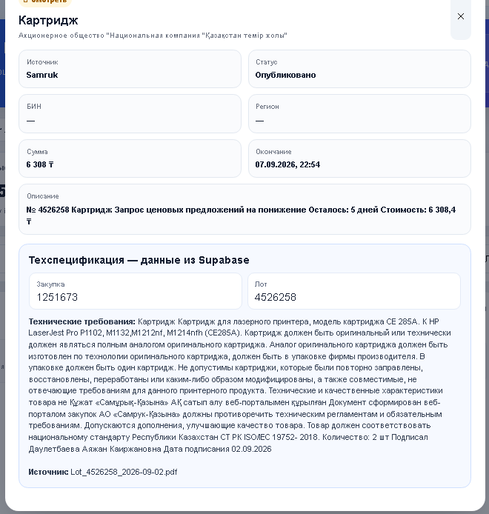
ProcureVision KZ / Aidar Tenders TEST
Карточка 4521600: техспецификация уже внутри портала
Автоматически подтянуто:
закупка 1250133 и лот 4521600
картридж, струйный, цветной - 4 шт.
пигментные чернила, Matte Black
совместимость: HP DesignJet T2500 PS
источник: Lot_4521600_2026-08-26.pdf
PDF -> JSON -> raw.techspec -> карточка

Slide 7
ProcureVision KZ / Aidar Tenders TEST
Рост контрольной точки: TEST3 -> TEST9
TEST3: один лот
TEST9: пакет
Следующая цель
1 техспецификация
19 уникальных лотов
TEST10: пакет 5 лотов
rows = 10
2 страницы Samruk
затем пакет 10 лотов
1 новый PDF
3 PDF подряд
проверить повторные запуски
HTTP 200
3 raw.techspec в Supabase
не создавать дубли
ошибки = 0
карточка 4521600 проверена
после стабильности - RC

Slide 8
ProcureVision KZ / Aidar Tenders TEST
Зафиксированная контрольная точка TEST9
Контрольная тестовая сборка
Следующий шаг
procurevision_bridge_TEST9_BATCH3.py
TEST10: увеличить пакет с 3 до 5 лотов. Затем проверить 10 лотов и повторные запуски. В рабочую версию переносить только проверенные блоки через отдельную RC-копию. Рабочую версию Aidar Tenders пока не изменять.
build: v6.7_TEST9_BATCH3
Samruk: 19 уникальных лотов
auto_techspec_downloaded = 3
auto_techspec_errors = 0
Статус: TEST9 пройден, рабочая версия не изменена

Slide 9
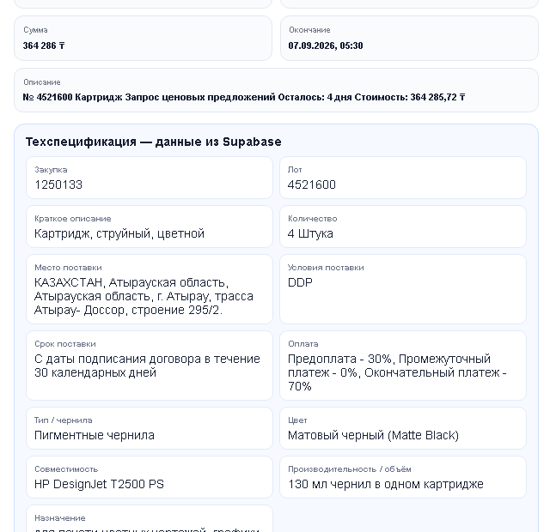
ProcureVision KZ / Aidar Tenders TEST
Зафиксирован дефект D-001: срок окончания сдвигается
Проблема обнаружена при контрольной проверке тестового портала после фиксации TEST9 Stable.
D-001
Известный дефект
Где найдено
тестовый портал, карточка Samruk 4521600
Симптом
после обновлений меняется поле «Окончание»
Было видно ранее
07.09.2026, 03:11
После проверки
07.09.2026, 06:30
Вероятная причина
Bridge считает expires_at как «сейчас + Осталось: N дней»
Риск
в портале срок может отличаться от фактического срока Samruk
Статус
не блокирует TEST9, но обязателен к исправлению перед RC
Скрин 4521600: техспека сохранена, срок требует отдельного исправления
Решение: добавить D-001 в следующий технический этап и после исправления повторно проверить дедлайны Samruk.

Slide 10
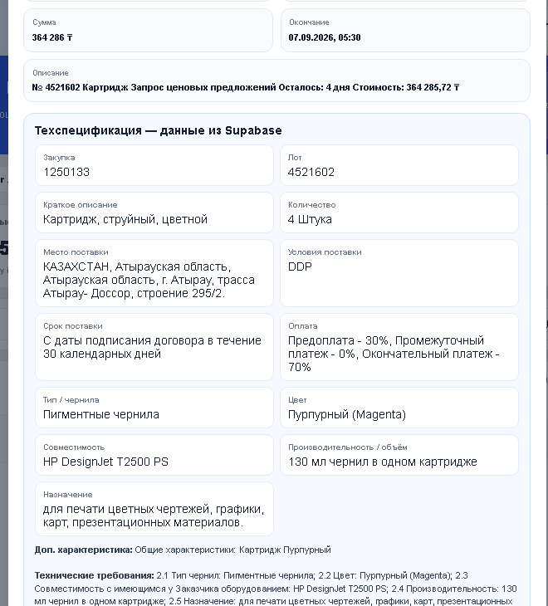
ProcureVision KZ / Aidar Tenders TEST
Контроль портала: 3 из 3 лотов TEST9 проверены
После фиксации TEST9 Stable дополнительно проверено, что все три сохраненные техспецификации реально отображаются в тестовом портале.
4521600
4521601
4521602
Matte Black
techspec показан
Cyan
techspec показан
Magenta
techspec показан
Статус проверки портала
TEST9 Stable подтвержден не только по Bridge, но и по пользовательскому интерфейсу: 3 из 3 карточек показывают техспецификацию.
D-001 остается открытым
При повторной проверке снова видно сдвигающееся время окончания. Исправлять отдельно, не смешивая с пакетом TEST10D.
Контрольный скрин: лот 4521602 в карточке портала
Вывод: TEST9 Stable + проверка портала зафиксированы. Можно возвращаться к TEST10D.

Slide 11
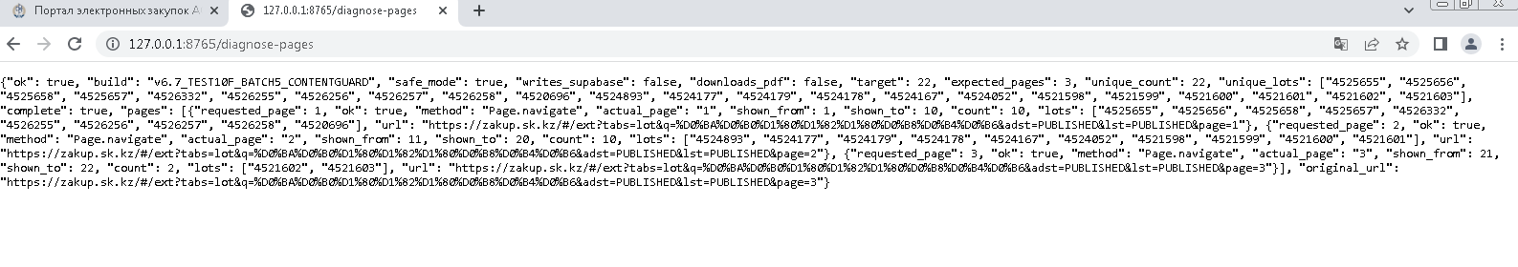
ProcureVision KZ / Aidar Tenders TEST
TEST10F: чтение 3 страниц Samruk стабилизировано
COUNT + CONTENT GUARD: проверяются номер страницы, диапазон, число карточек и уникальность списка
Найдено Samruk
Страниц
Уникальных lot_id
Статус
22
3
22
complete
Подтверждено распределение: страница 1 = 10 лотов, страница 2 = 10 лотов, страница 3 = 2 лота. Диагностика безопасная: writes_supabase=false, downloads_pdf=false.
Скрин результата /diagnose-pages: target 22, expected_pages 3, unique_count 22, complete true

Slide 12
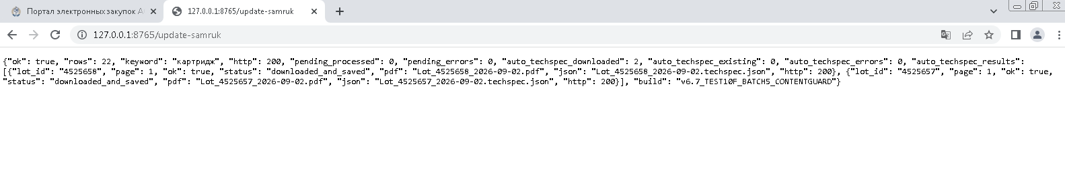
ProcureVision KZ / Aidar Tenders TEST
TEST10F: обновление Samruk прошло без ошибок
Новая выдача 22 лота записана в Supabase; два новых PDF скачаны и разобраны
rows
HTTP
Новых PDF
Ошибки
22
200
2
0
4525658 downloaded_and_saved
4525657 downloaded_and_saved
Пакет 5 пока не считается доказанным: текущая выдача уже почти полностью обработана, и TEST10F нашёл только 2 новых лота без raw.techspec.
Скрин результата /update-samruk: auto_techspec_downloaded=2, auto_techspec_errors=0

Slide 13
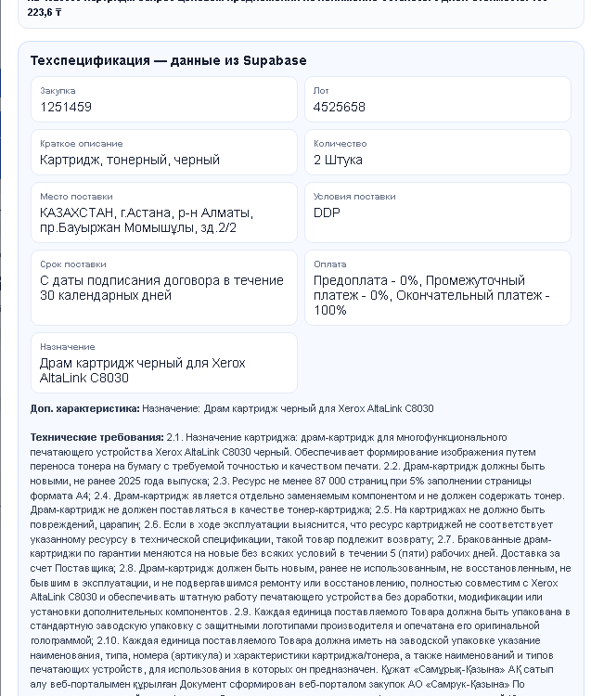
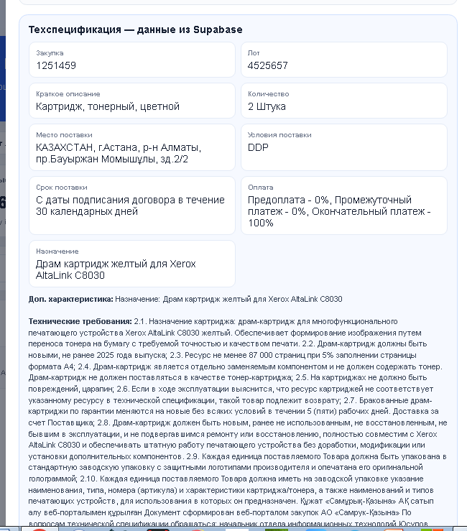
ProcureVision KZ / Aidar Tenders TEST
Портал подтвердил новые техспецификации
Новые лоты TEST10F открываются в интерфейсе с данными из Supabase
Лот 4525658
Лот 4525657
2 шт. / чёрный драм-картридж для Xerox AltaLink C8030
2 шт. / жёлтый драм-картридж для Xerox AltaLink C8030
Итог: цепочка Samruk -> PDF -> JSON -> raw.techspec -> Supabase -> карточка портала снова подтверждена на новых лотах.

Slide 14
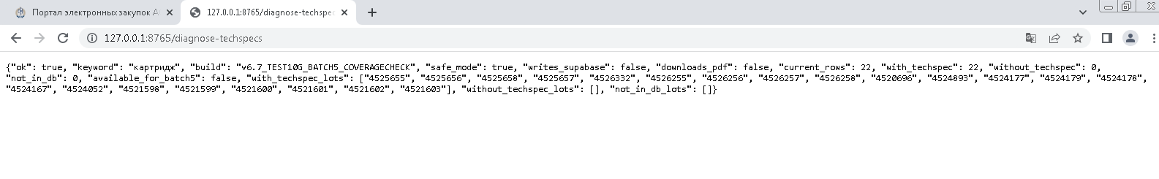
ProcureVision KZ / Aidar Tenders TEST
TEST10G: покрытие текущей выдачи Samruk = 22 из 22
Безопасная проверка показала, что необработанных лотов в текущем запросе не осталось
Текущие лоты
С raw.techspec
Без techspec
Доступно для batch5
22
22
0
false
Вывод: пакет 5 нельзя честно проверить на текущем запросе «картридж», потому что все 22 лота уже покрыты техспецификациями. Нужно искать другой запрос, где есть минимум 5 необработанных лотов.
Скрин результата /diagnose-techspecs: current_rows=22, with_techspec=22, without_techspec=0

Slide 15
ProcureVision KZ / Aidar Tenders TEST
Новая контрольная точка: TEST10F / TEST10G
Samruk-текущая выборка полностью покрыта; дальнейшая проверка batch5 требует новой выборки
Зафиксировано
Открытые вопросы
TEST10F
3 страницы Samruk прочитаны стабильно: 10 + 10 + 2 = 22.
D-001 остаётся открытым: срок окончания в портале сдвигается при обновлениях.
UPDATE
22 строки отправлены в Supabase, HTTP 200.
Batch 5 ещё не доказан формально: в текущей выдаче нет 5 новых необработанных лотов. Следующий шаг - подобрать новый поисковый запрос Samruk и проверить пакет 5 на нём.
PDF
2 новых техспеки скачаны и разобраны без ошибок.
PORTAL
4525658 и 4525657 проверены в карточках портала.
COVERAGE
TEST10G подтвердил 22/22 с raw.techspec.
Рабочую версию Aidar Tenders не изменять до RC.

